Slide 1
Semaine 7
le lundi 25 mai - le vendredi 29 mai 2020

Slide 2
Les mots de la semaine
1. vos
2. pouvoir
3. votre

Slide 3
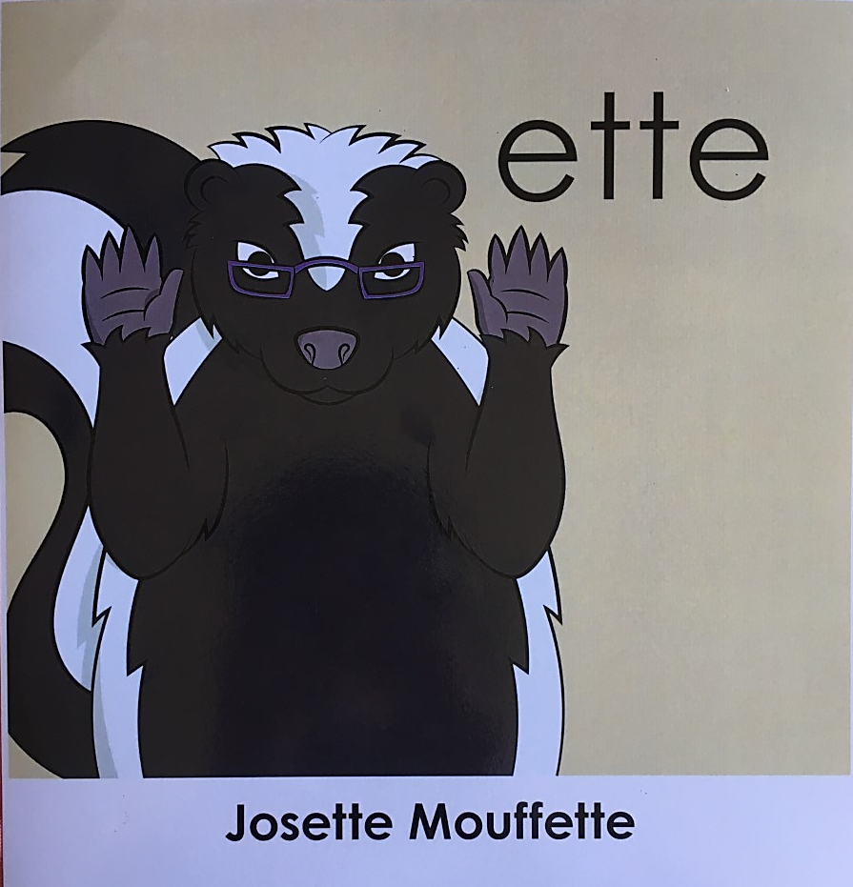
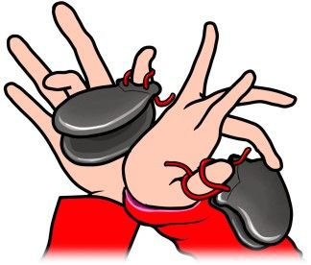
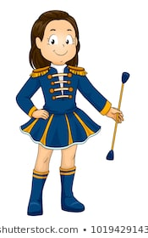
Le son “ette”
Josette Mouffette est la cadette dans sa famille. Elle aime à coiffure ses bouclettes et est très coquette. Elle poste ses lunettes violettes parce que c’est sa couleur préférée. Elle joue des castagnettes et est aussi une majorette. Tous ses amis la regardent. Elle remonte ses bouclettes et dit: ‘‘ette, ette, ette.’’
bouclettes
castagnettes
majorette

Slide 4
Félicitation! Vous avez appris tous les mots et sons de 2e année!

Slide 5
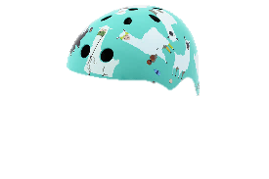
Message
*** jour 1: trouve les mots avec le son “ette”
*** jour 2: trouve les mots de la semaine (il y en a seulement un, quel deux est-ce que Madame n’a pas utilize?)
*** jour 3: trouve les mots WOW
Bonjour les amis!
La semaine passée, j’ai fait beaucoup de sports différents parce que j’ai reçu du nouvel équipement. Premièrement, j’ai joué au tennis avec ma nouvelle raquette. C’était vraiment amusant! Après, j’ai aussi fait du vélo avec ma nouvelle casquette. C’est tellement brillant que tu peux me voir de loin. Ensuite, j’ai fait de la natation et j’ai utilisé ma nouvelle serviette pour me sécher. Après toute cette activité, j’avais extrêmement faim alors j’ai mangé une grande omelette avec des crevettes et de la courgette puis des noisettes.
Quel est votre sport préféré? Quelle est votre nourriture préférée de quand tu as faim?

Slide 6
Les cycles de vie

Slide 7
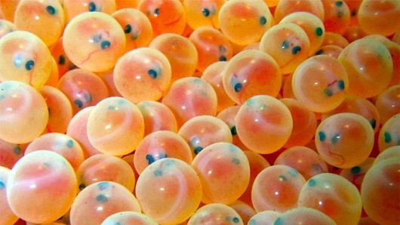
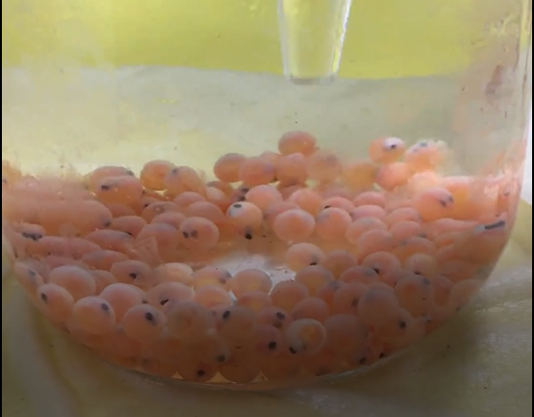
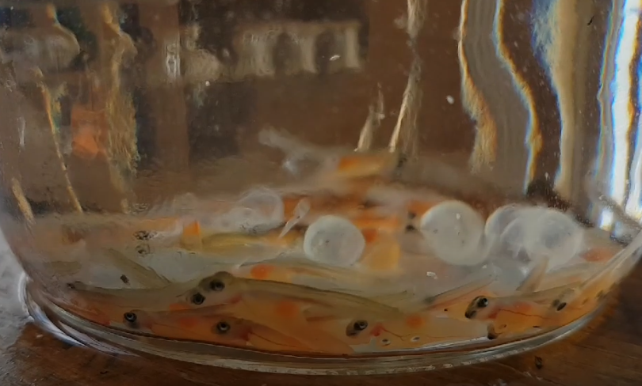
Le cycle de vie des saumons
1. Les oeufs
2. Les alevins

Slide 8
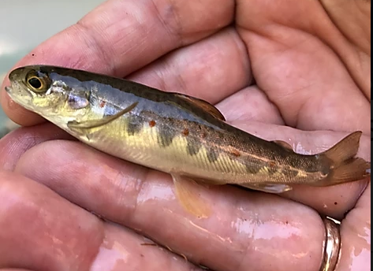
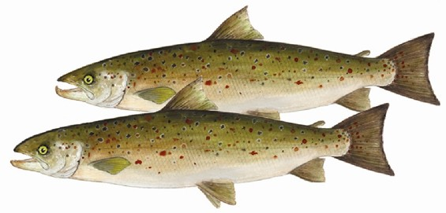
1. Les œufs
Les œufs sont pondus dans la rivière. Ils sont vraiment petits, ronds et orange. Tu peux voir deux petits points noirs qui sont les yeux des saumons.
2. Les alevins
Les œufs éclosent et maintenant ils sont des alevins. Ils se nourrirent de la vésicule vitelline (sac orange qui est sur leur ventre). Ils mesurent environ 2 cm.
4. Les adultes
Après quelques années dans la mer, ils retournent dans la rivière pour continuer à grandir. Elles pondent des œufs et le cycle de vie recommence.
3. Les tacons
Les marques de parr et les points rouges apparaissent sur les deux côtes du saumon. Il reste dans la rivière pour 1 à 6 ans et après ils vont dans la mer.

Slide 9
Le cycle de vie des plants- des haricots
Aller regarder le video “le cycle de vie des haricots” en dessous du theme “les cycles de vie” sur notre site web!

Slide 10
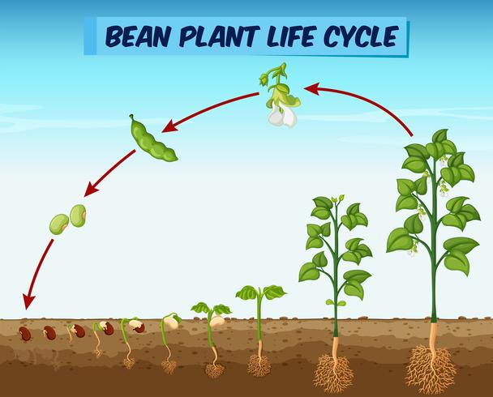
Le cycle de vie des plants- des haricots

Slide 11
Une graine
Chaque plant commence avec une graine. Ils ne regardent pas toute la même, mais la graine est la première étape pour chaque plant.

Slide 12
La germination
La deuxième étape pour les plants s’appelle la germination. Ça, c’est quand les racines commencent à germer ou pousser de la graine. Cette étape arrive en dessous de la terre.

Slide 13
Les feuilles d’adulte
La troisième étape est quand la tige se pousse et les feuilles commencent à apparaître. Le plant est un adulte quand la tige est longue et il y a plusieurs feuilles.

Slide 14
Les fleurs et légumes
Pendant la dernière étape, les fleurs poussent sur les plants. Éventuellement, les fleurs deviennent des haricots! Dans les haricots, il y a des grains qu’on peut mettre dans la terre pour repousser un autre plant de haricot.

Slide 15
Maintenant c’est ton tour de prendre ton journal d’observation et observer les haricots!

Slide 16
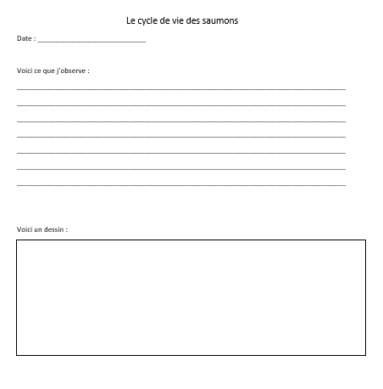
C’est important d’écrire la date pour que tu ne mélanges pas tes observations.
Ce que tu vois.
Un dessin de ce que tu vois.

Slide 17
Si tu as les questions, écrit l’ici!
Si tu as les prédictions, écrit l'ici!
***fais une nouvelle page d’observation pour chaque étapes du cycle de vie des haricots!

Slide 18
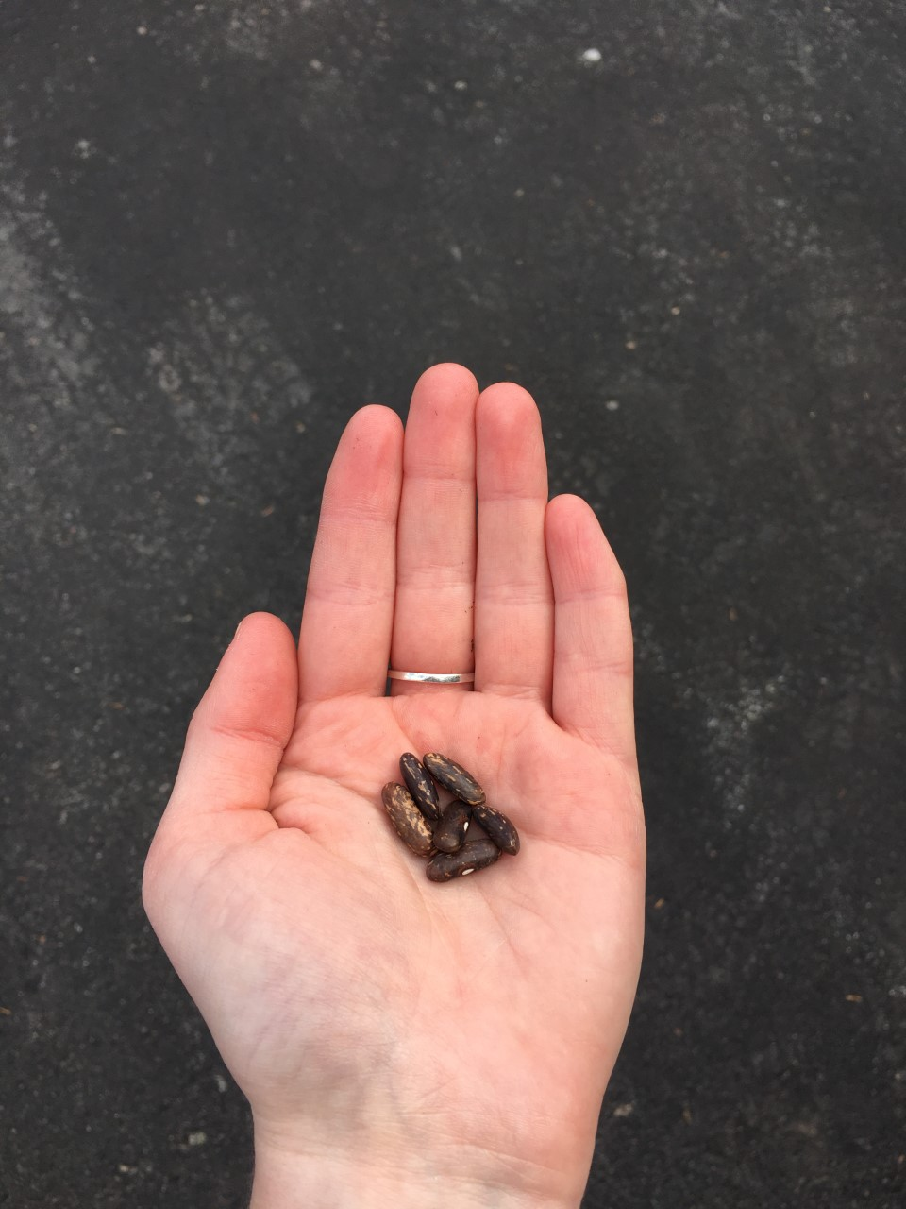
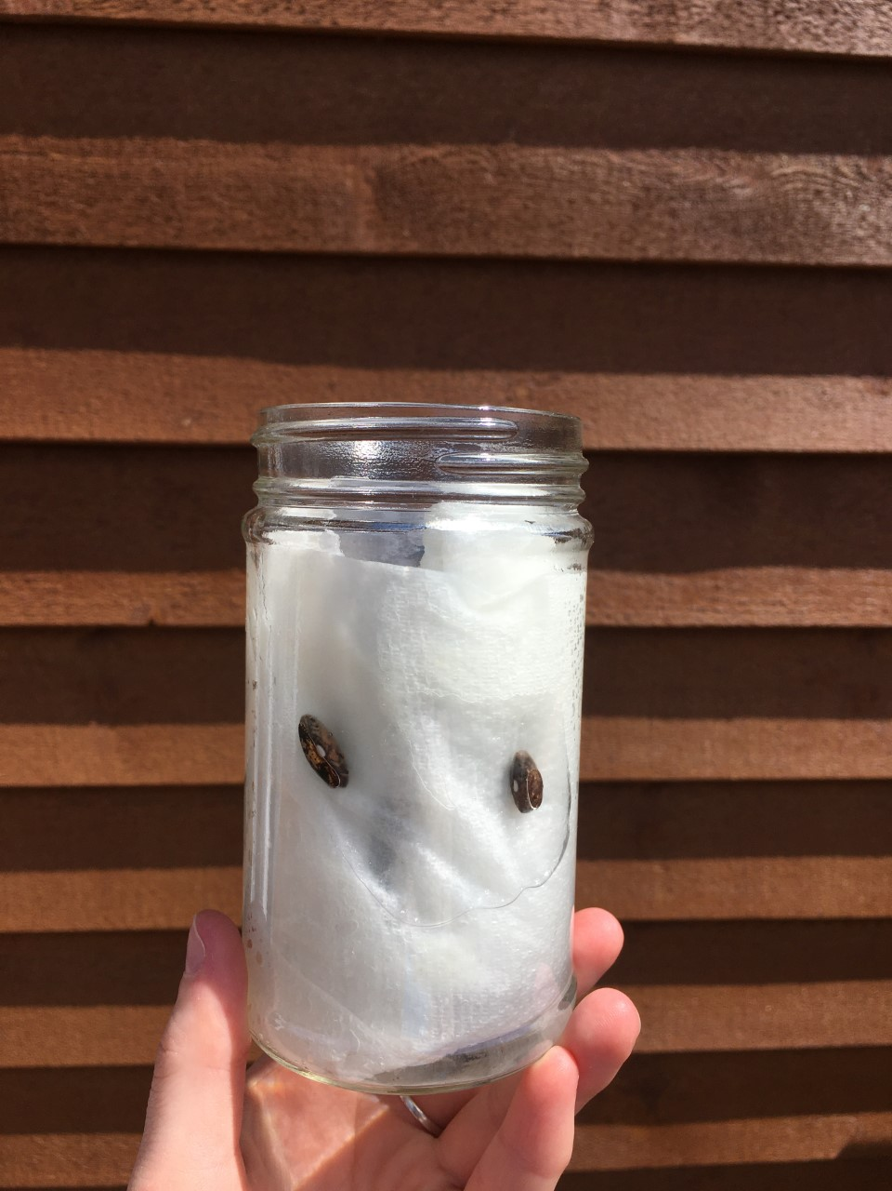
Première étape
Les graines
Les graines dans un bocal qui reste à l’intérieur de la maison.

Slide 19
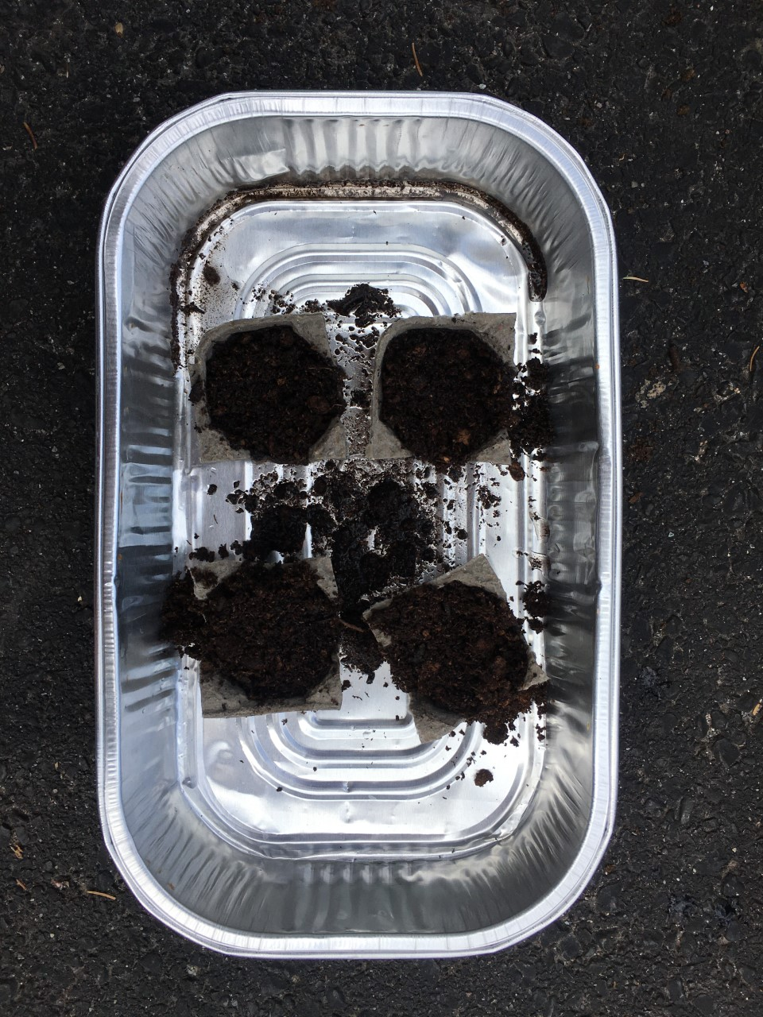
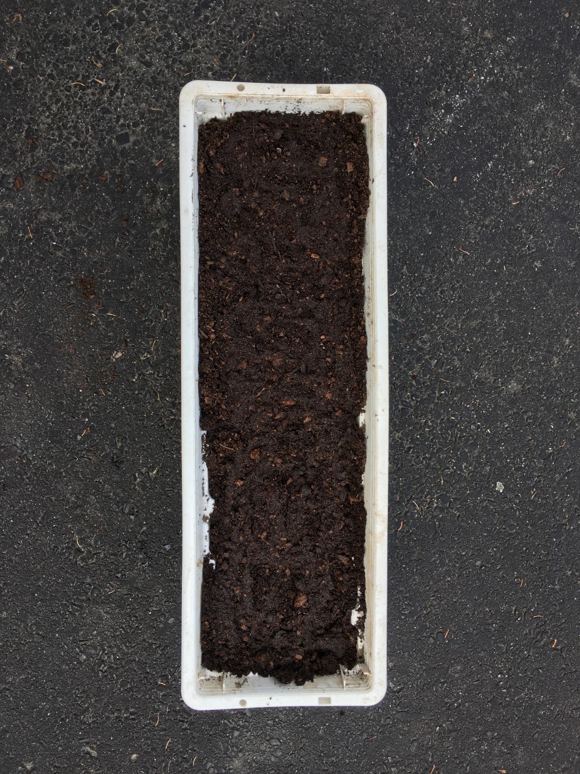
Première étape
Les graines dans des cartons d’oeuf qui reste à l’extérieur de la maison.
Les graines dans un pot qui reste à l’extérieur de la maison.

Slide 20
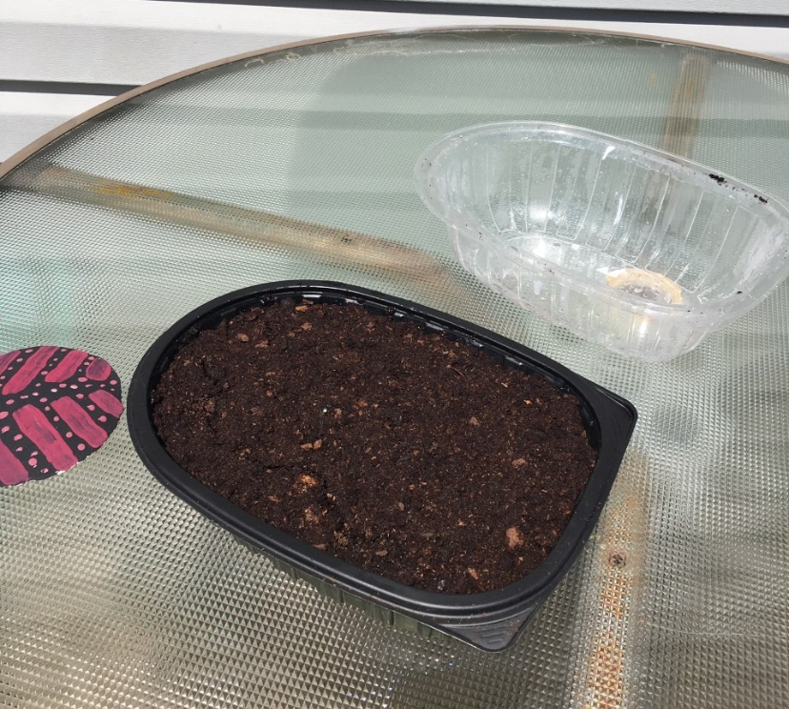
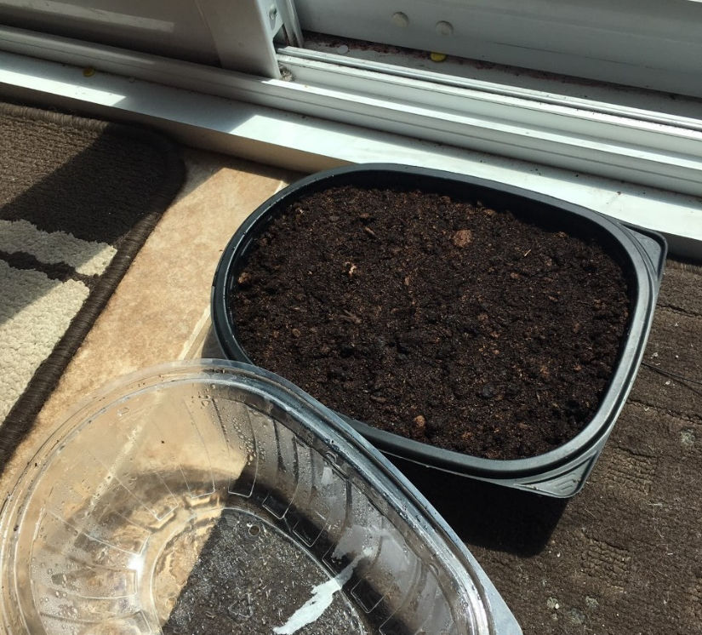
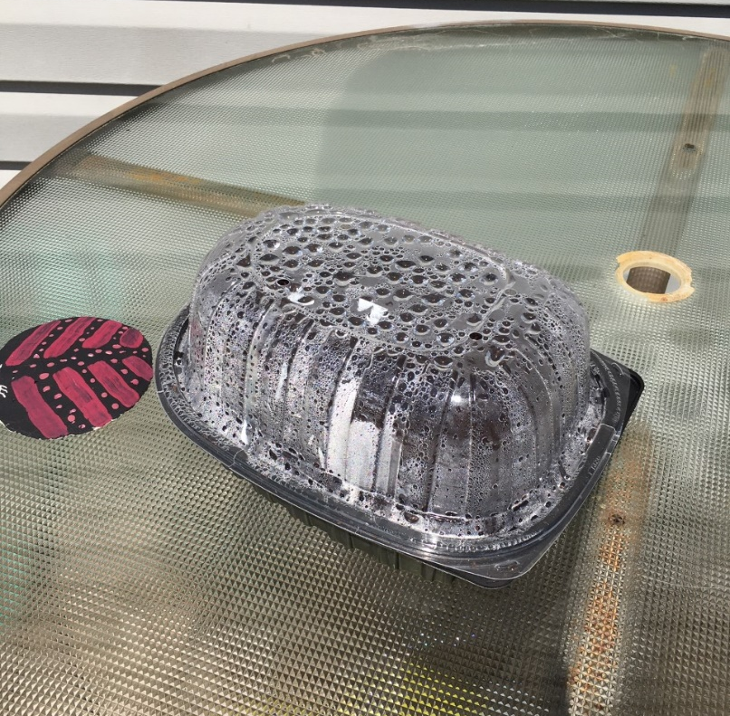
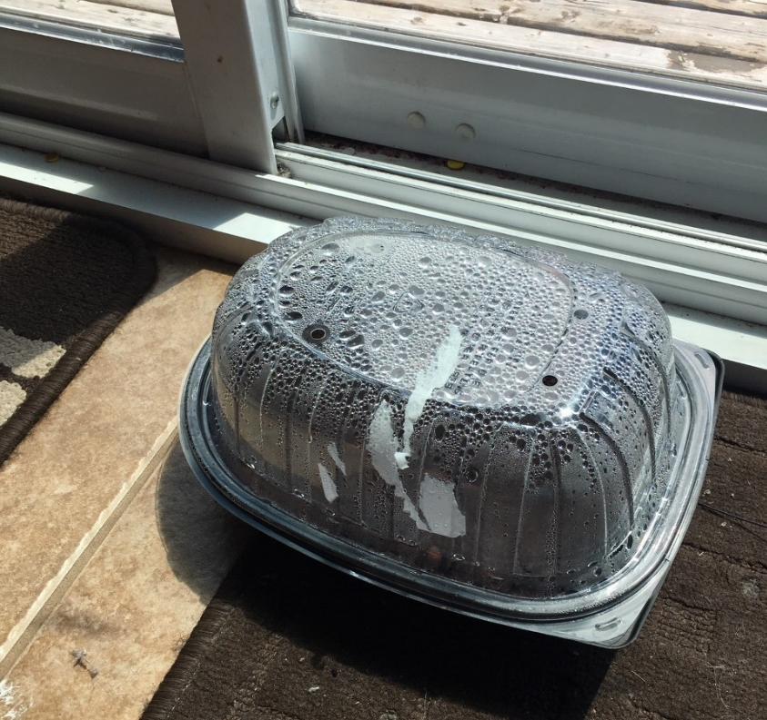
Première étape
Les graines dans un contenant en plastique qui reste à l’extérieur de la maison.
Les graines dans un contenant en plastique qui reste à l’intérieur de la maison.

Slide 21
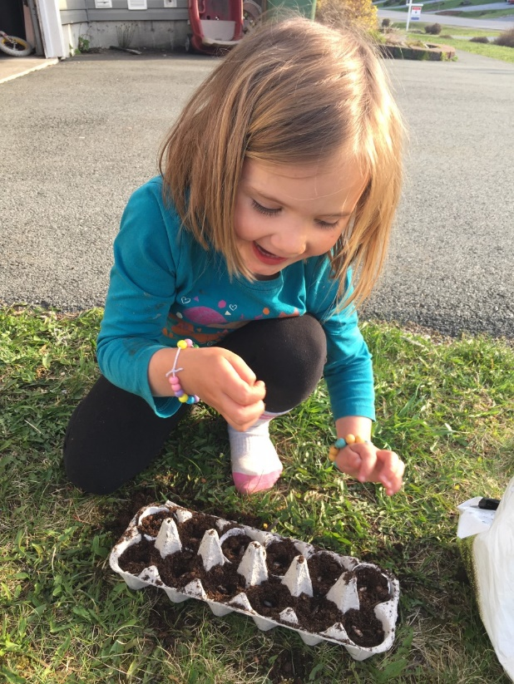
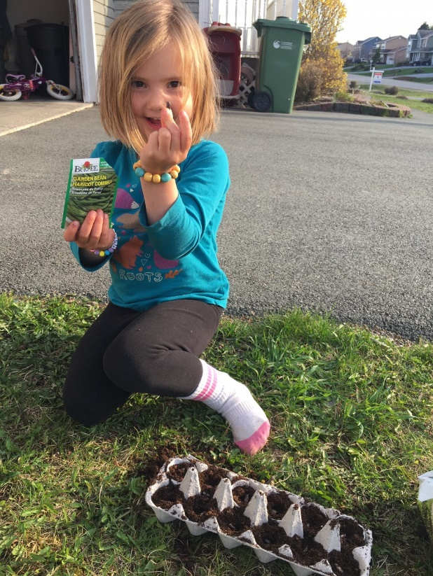
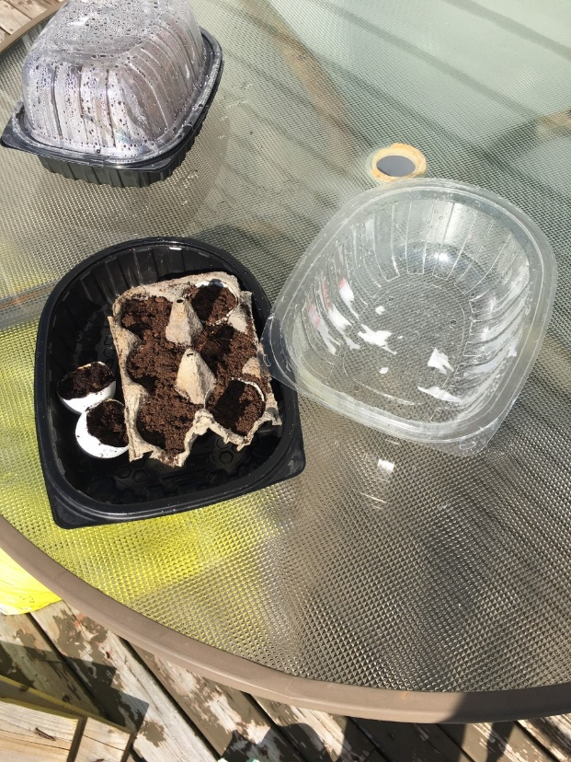
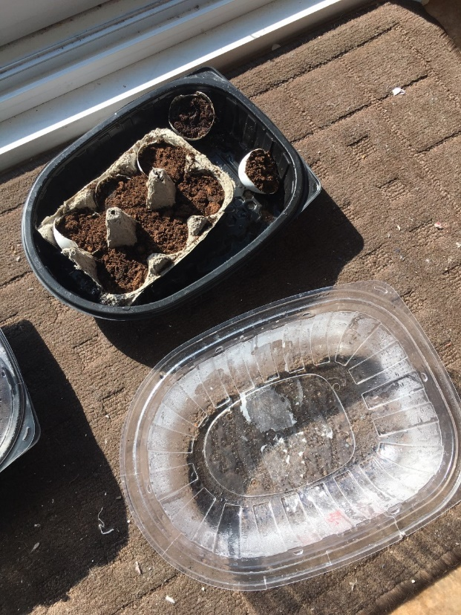
Première étape
Les graines dans les coquilles d’œufs qui restent à l’extérieur de la maison.
Les graines dans les coquilles d’œufs qui restent à l’intérieur de la maison.

Slide 22
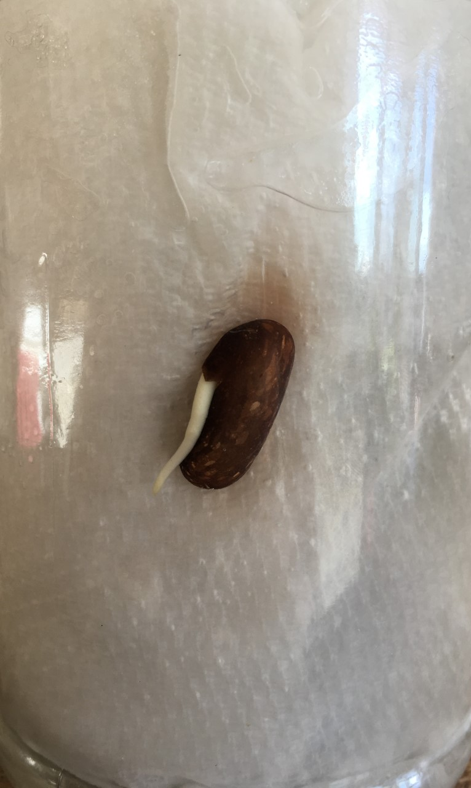
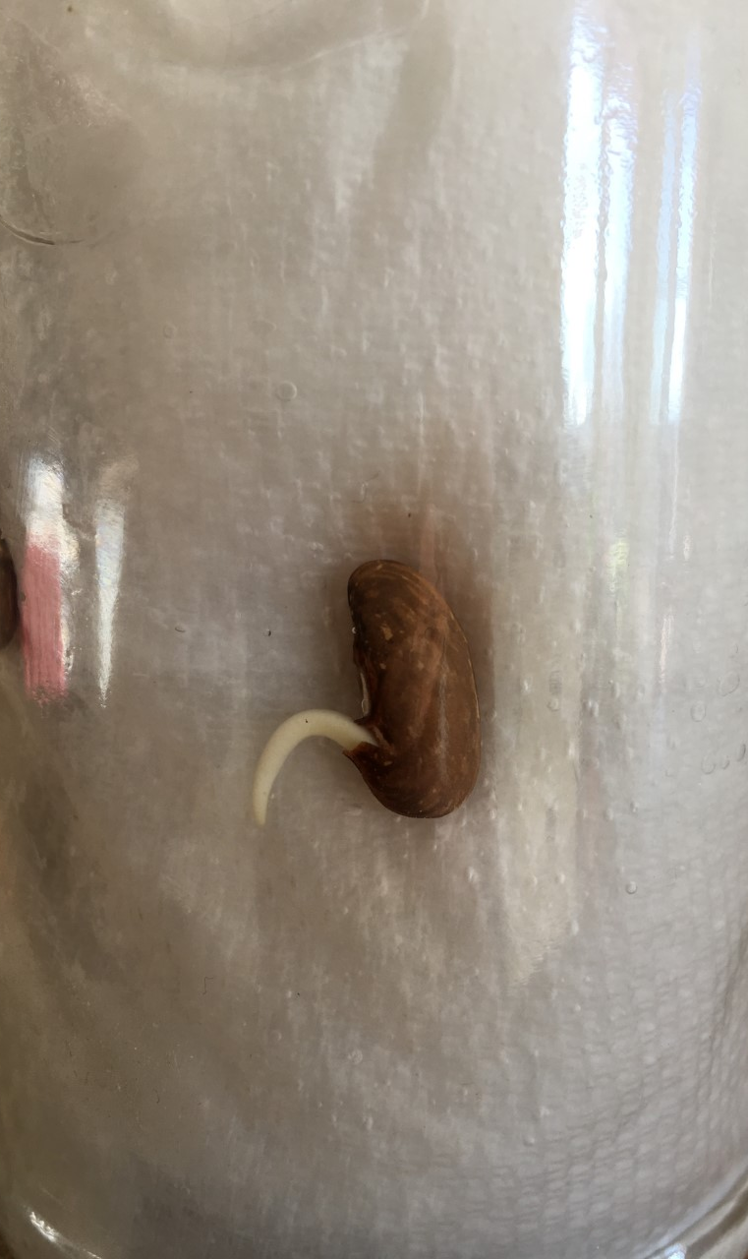
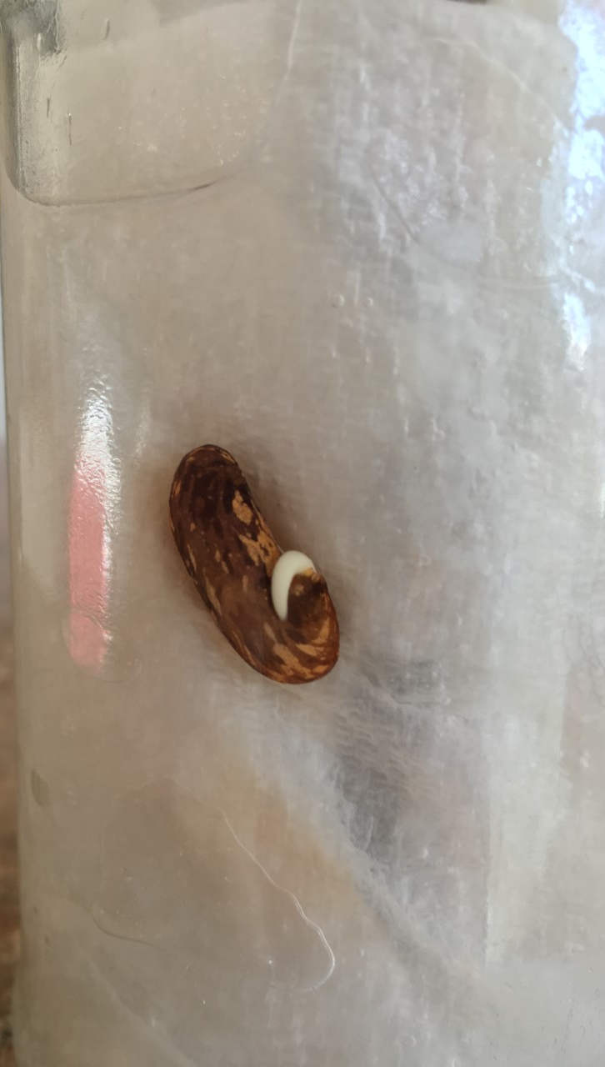
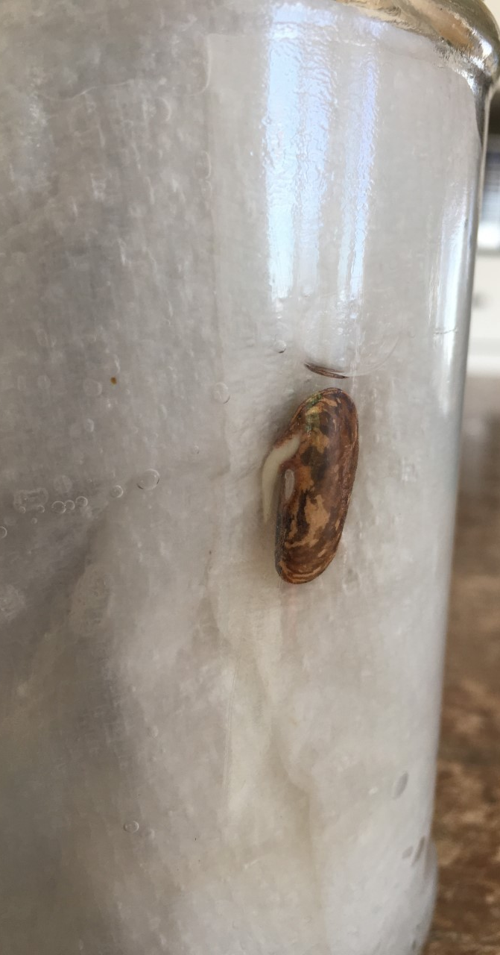
Deuxième étape- 4 haricots différents aller regarder le vidéo en dessous du thème pour voir les haricots en train de pousser pendant la deuxième étape

Slide 23
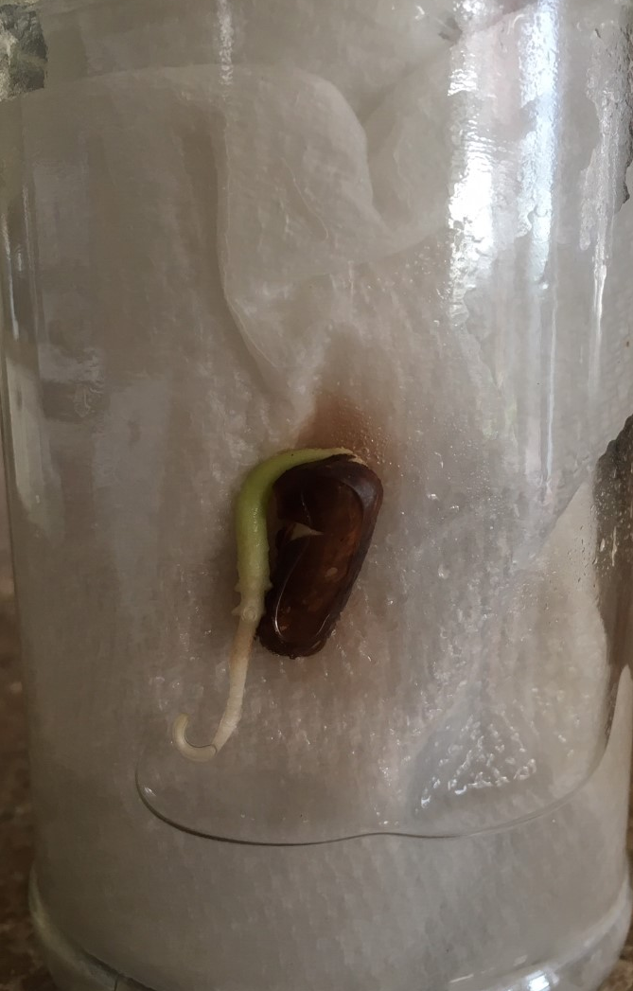
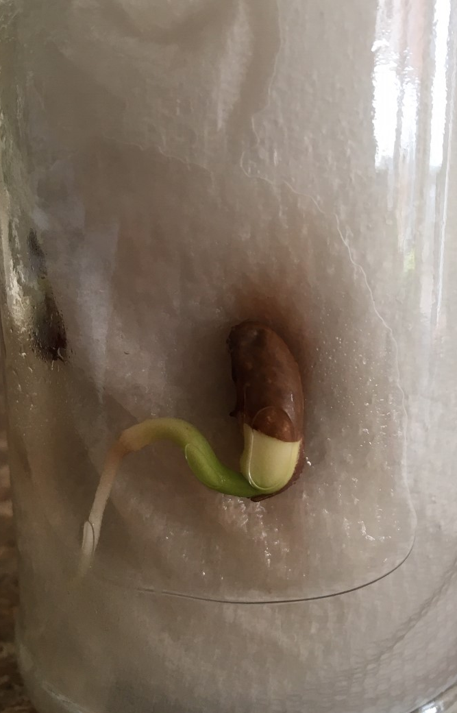
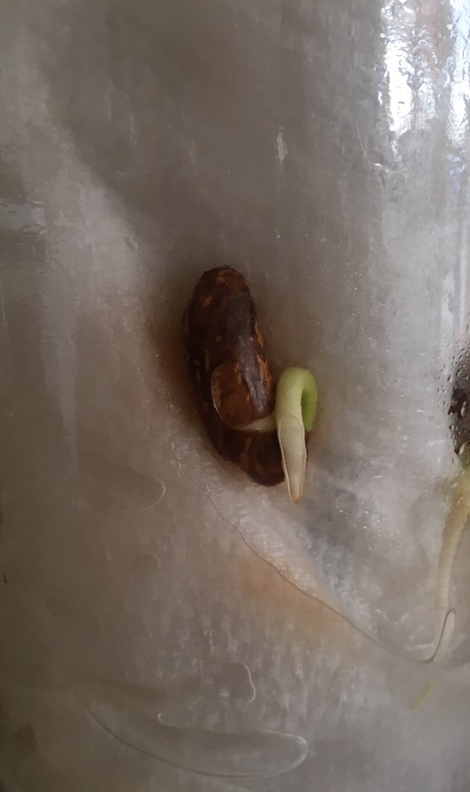

Slide 24
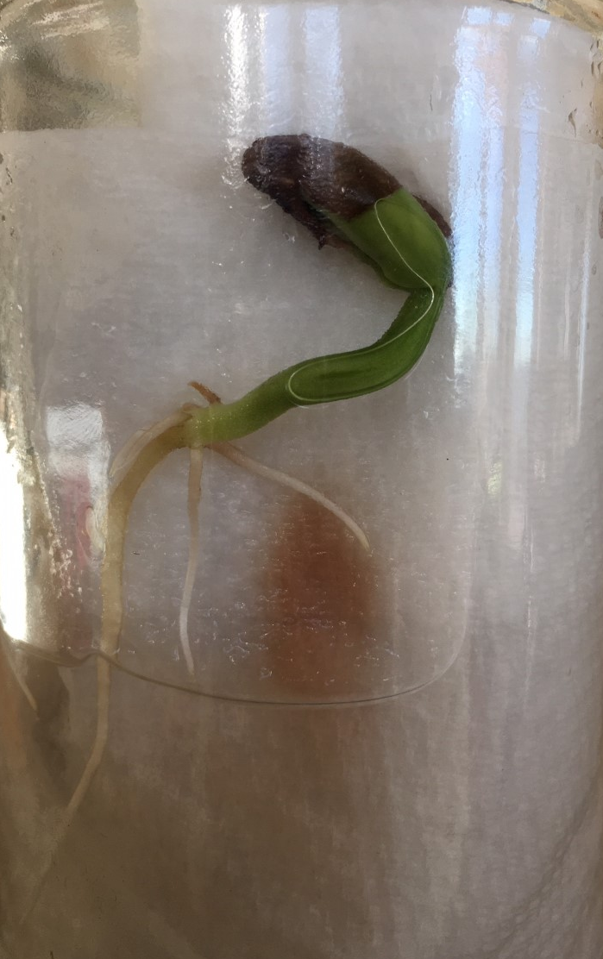
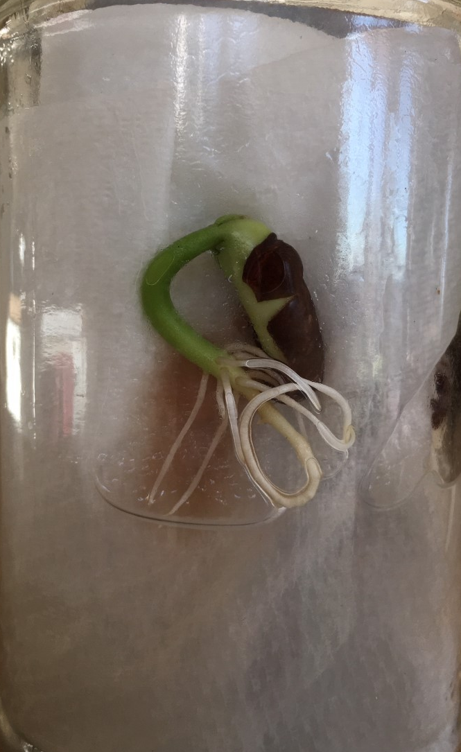
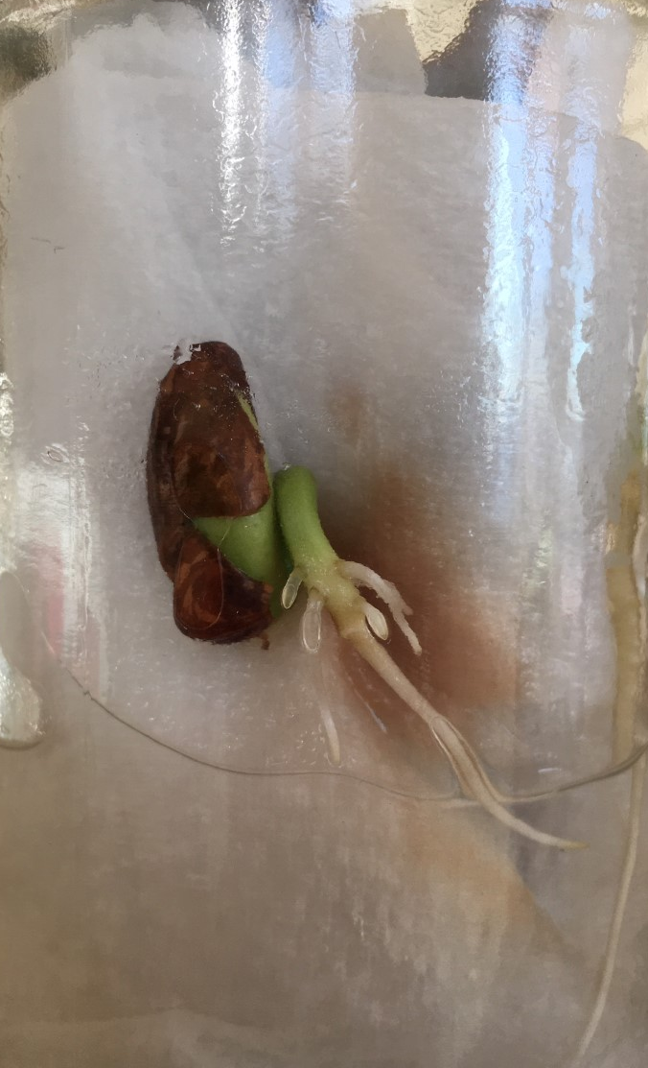
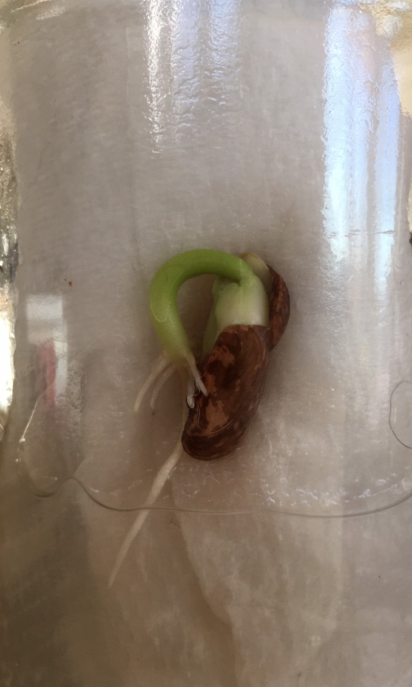

Slide 25
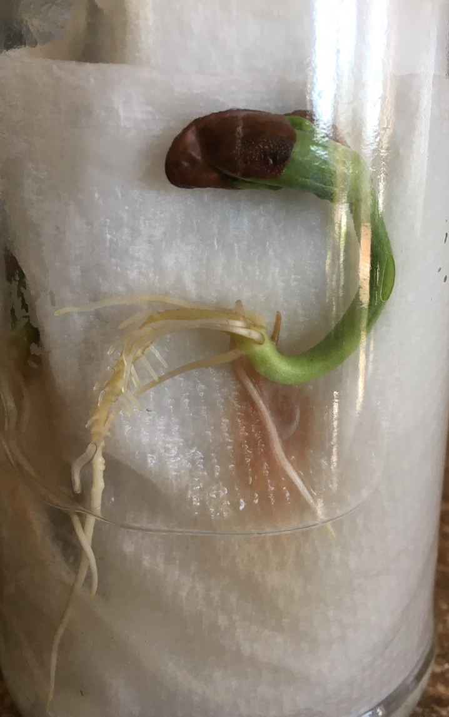
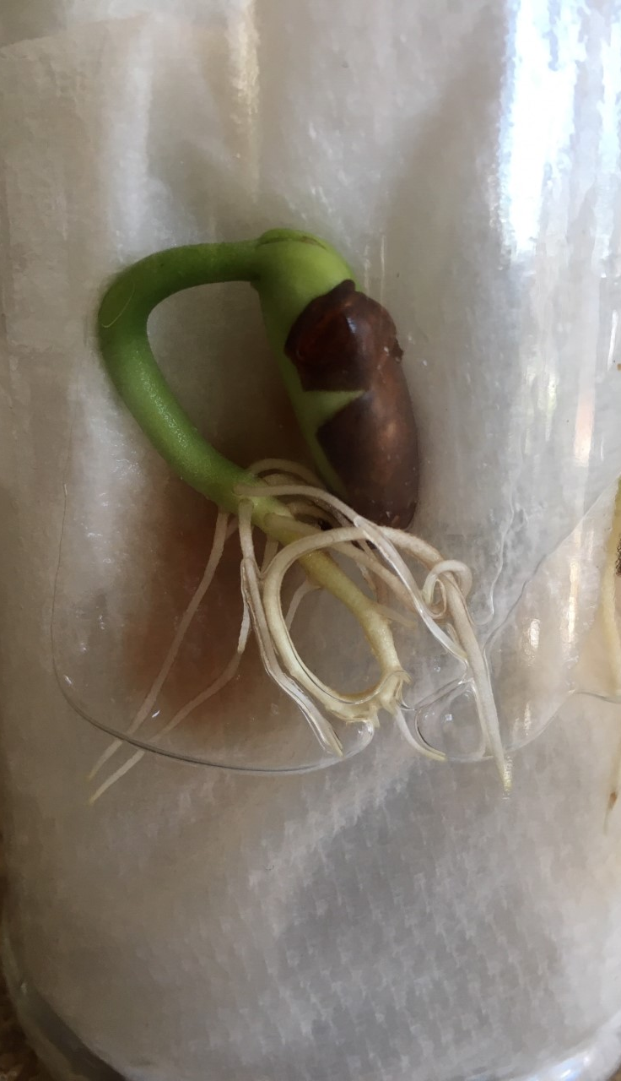
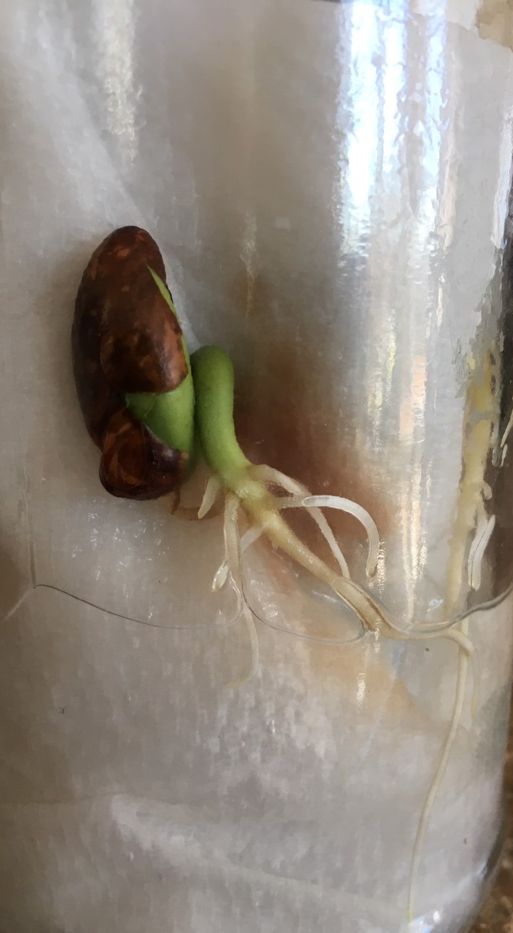
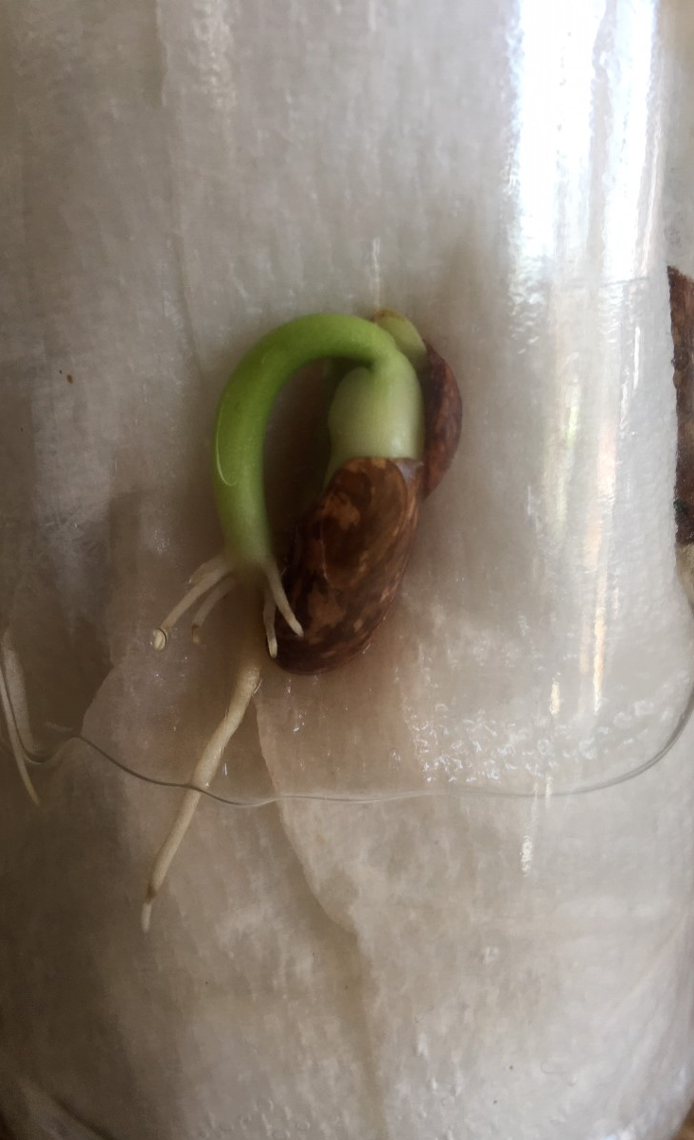

Slide 26
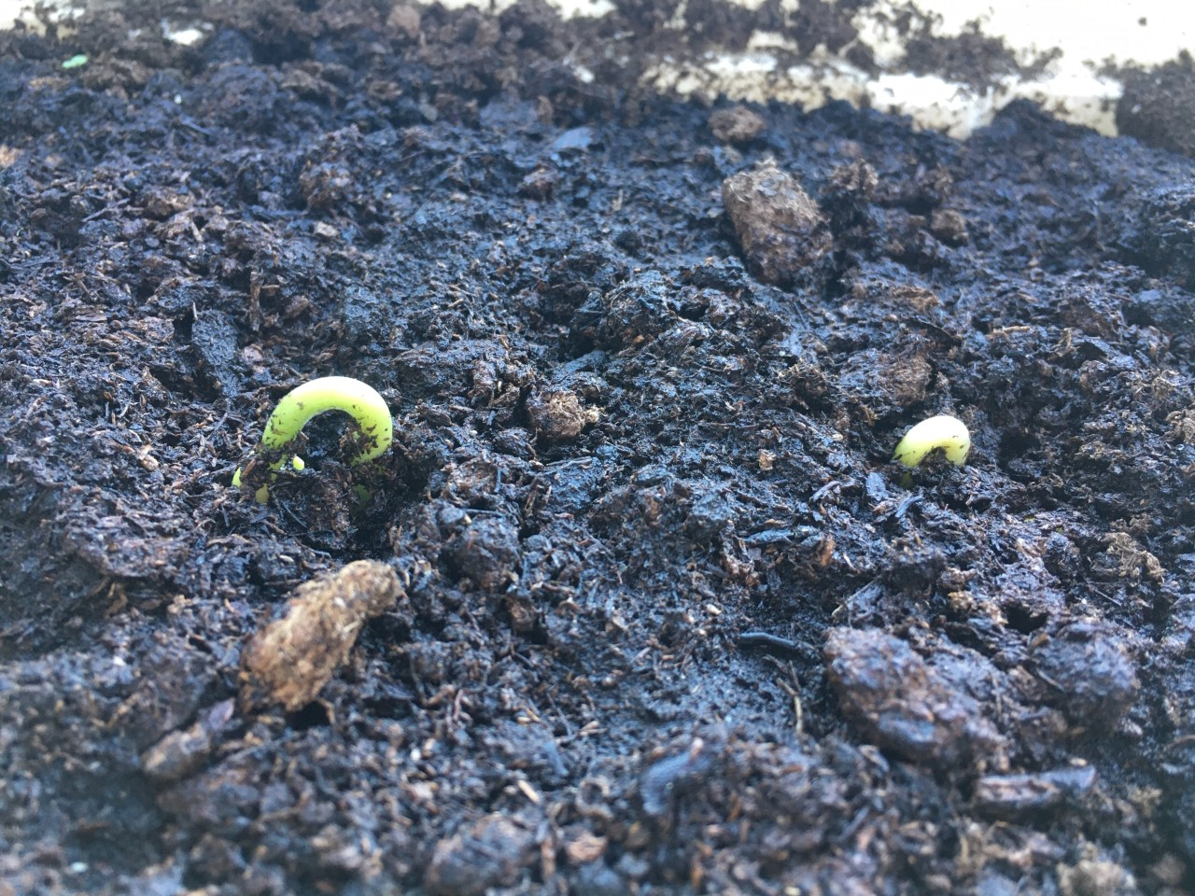
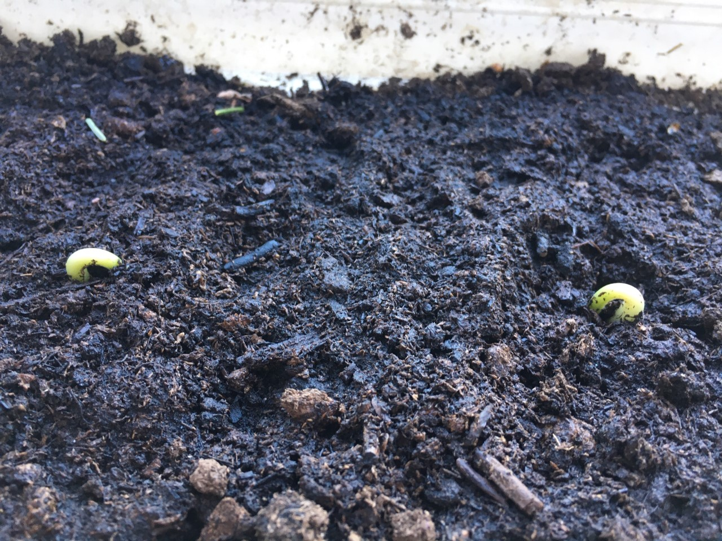
Les haricot de Mme. Chopin (l’extérieur) après 6 jour

Slide 27
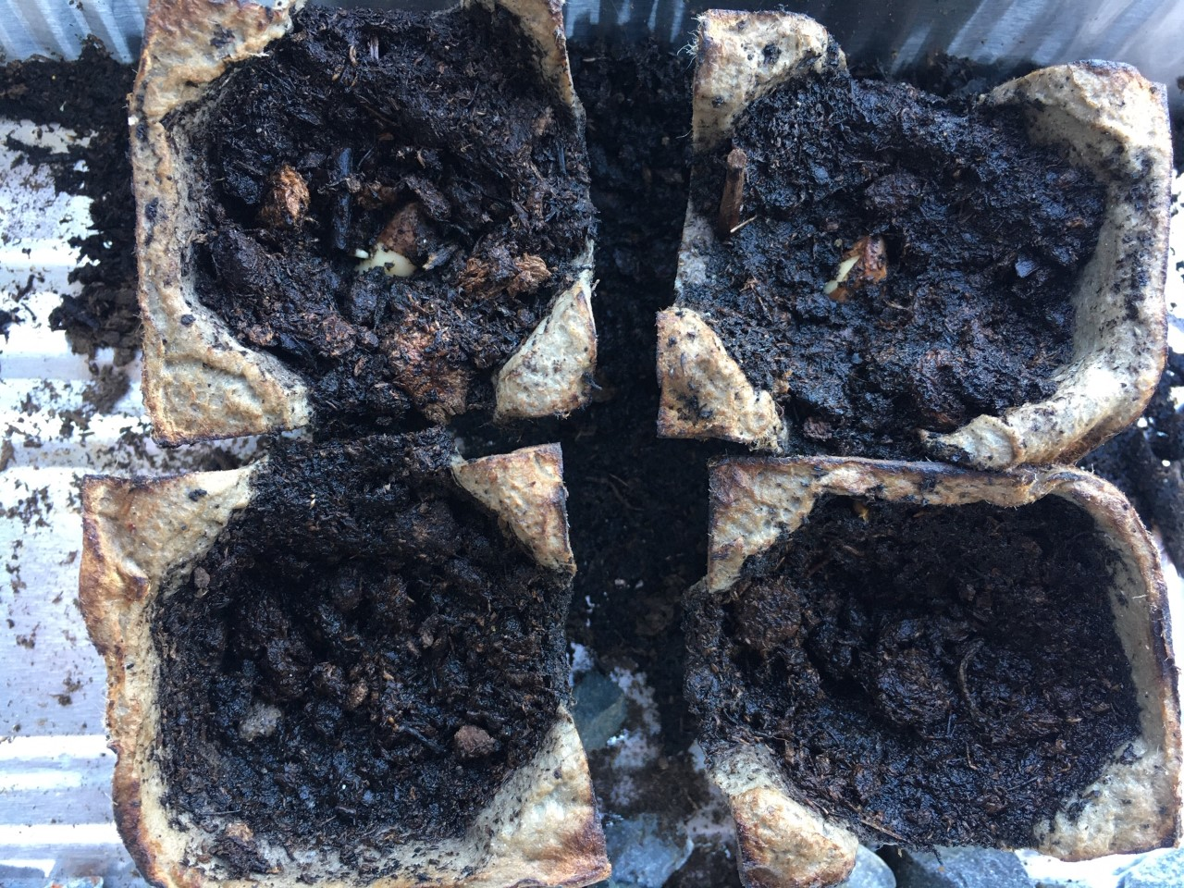
Les haricot de Mme. Chopin (l’extérieur) après 6 jour
Les deux en haut commence à se pousser

Slide 28
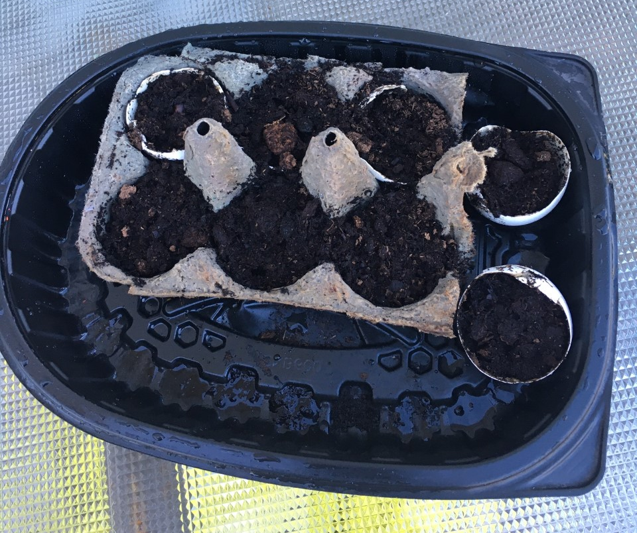
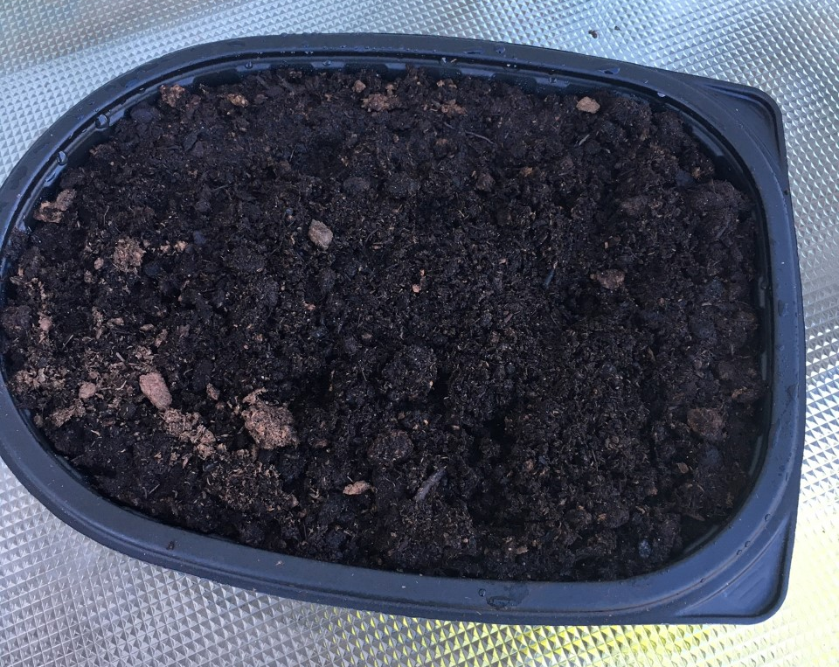
Les haricot de Mme. Gamble (l’extérieur) après 6 jour

Slide 29
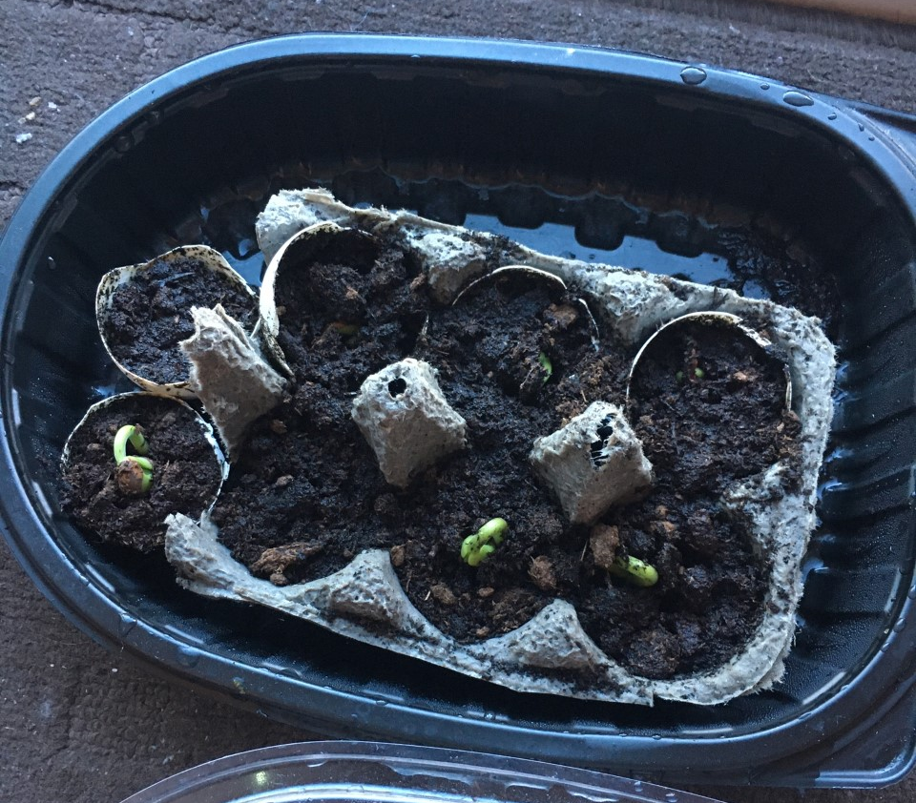
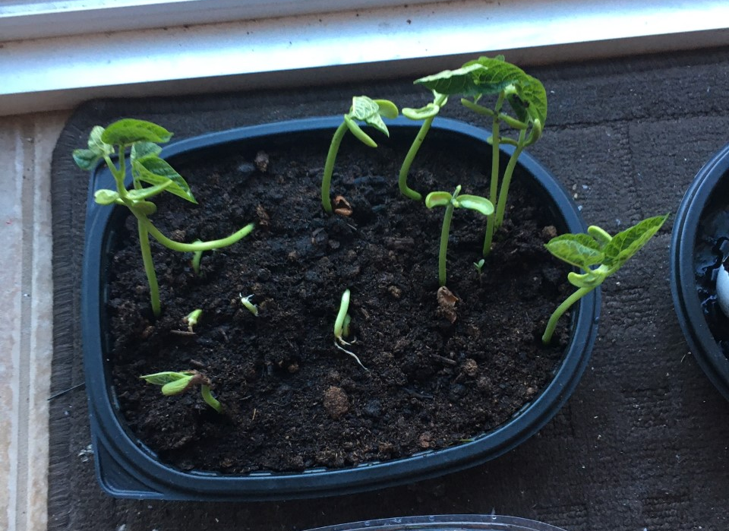
Les haricot de Mme. Gamble (l’intérieur) après 6 jour

Slide 30
Slideshow
Aller en dessous du theme “les cycle de vie” pour voir un slideshow avec les photos des jardins des élèves!

